Slide 1
Финансовая игра «Инвестор»
и.о. директора ИЭиМ
В.В. Шипунова, к.э.н., доцент

Slide 2
Инвестор
Инвестор — лицо или организация, размещающие капитал с целью последующего получения прибыли. Размещаемые инвестором средства могут быть его собственными, а также привлечёнными или заёмными. Если тот или иной проект окажется убыточным, капитал будет утрачен полностью или частично.

Slide 3
Исходные условия задачи
1 млн.руб.
Акции:
- Газпром
- Сбербанк
- Астра
- Русал
Депозит:
- Валютный
- Золото
- Рублевый
Недвижимость:
- Парковочное место
- Коммерческое помещение
- Земельный участок
- Домик в деревне
Ваша команда является профессиональной инвестиционной компанией, к которой обратился частный клиент. У клиента есть 1 миллион рублей, который он хотел бы инвестировать с целью получения дополнительного дохода через 1 год. Вам необходимо сформировать положительный инвестиционный портфель. У клиента нет особенных предпочтений, куда можно вложить финансовые ресурсы, он полностью полагается на профессионализм инвестиционной компании.

Slide 4
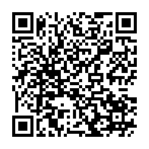
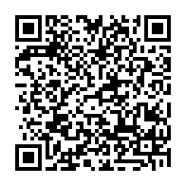
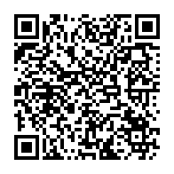
QR-код для перехода в Google форму
1 команда «Зеленые»
2 команда «Белые»
3 команда «Желтые»
4 команда «Оранжевые»

Slide 5
Исходный вариант возможных инвестиционных вложений и их стоимости на начало 2024 года.
Вид актива | Покупка единиц | Стоимость актива на начало 2024 года, руб. | Доходность актива исходный вариант
Газпром |  | 167,88
Сбербанк |  | 268,35
Астра (IT компания) |  | 488
Русал |  | 39,34
USD |  | 95,4
¥ (юань) |  | 12,78
AED. Дирхам ОАЭ |  | 25,84
депозит в рублях |  | 1
Золото за 1 oz.tr. (унция) в рублях |  | 6066
парковочное место |  | 800000
коммерческое помещение |  | 1000000
земельный участок |  | 300000
домик в деревне |  | 500000
Итоговая сумма: |  |  | 1000000

Slide 6
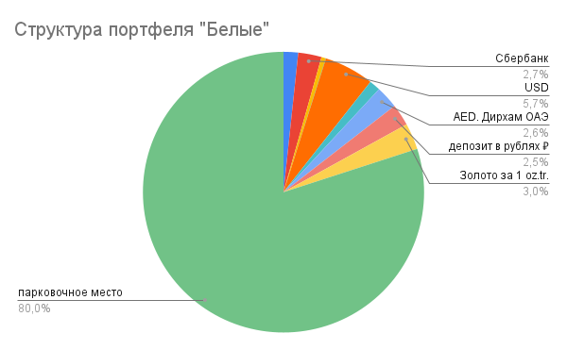
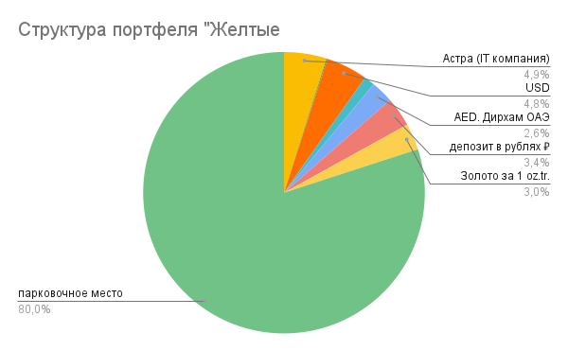
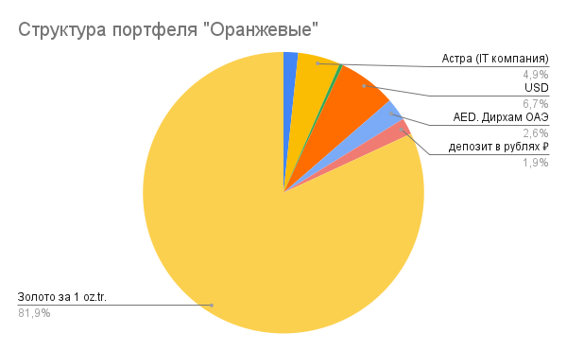
Структура портфелей команд

Slide 7
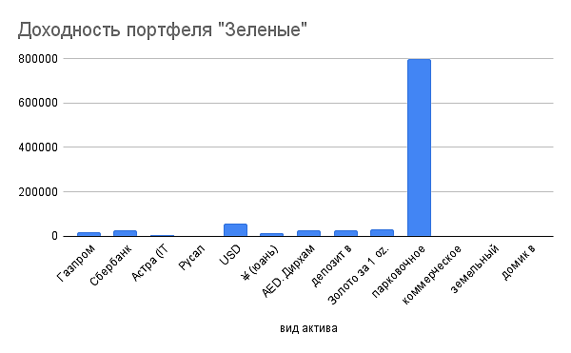
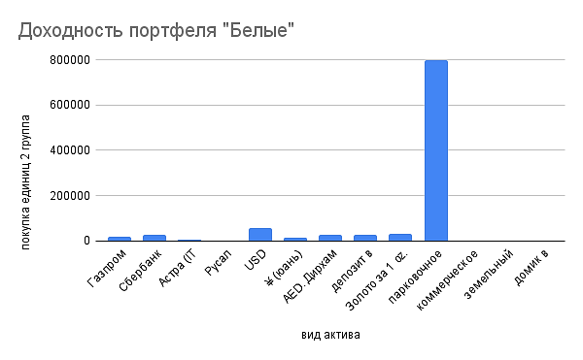
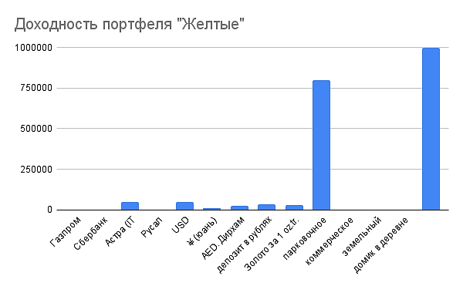
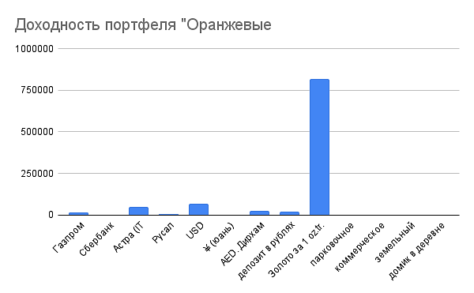
Доходность портфелей команд

Slide 8
Прогноз на конец 2024 года*
В связи с изменением международной геополитической ситуации, возникшей внутренней политической нестабильностью, проблемами по обслуживанию госдолга американские рынки акций, облигаций и недвижимости обвалились, и участники торгов начали скупать золото, серебро и другие реальные активы. Произошедшие изменения к концу 2024 года повысили стоимость золота (в среднегодовой перспективе примерно на 20%), величина которого составила 7279 рублей за унцию. Кроме того, данные факторы снизили стоимость доллара, по отношению к российской национальной валюте падение произошло на 34%.
В мировой торговле Китай продолжил демонстрировать экономический рост и наращивать свою долю в мировом ВВП, которая стала составлять 25%. Эти изменения и постепенный переход в экспортных операциях на свою национальную валюту привел к росту курса юаня, который на конец 2024 года значительно укрепиться и по отношению к рублю составит 17%.
Курсовое соотношение рубль/дирхам изменилось незначительно и составит 2% падения, вызванное укреплением российской валюты.
*представленный прогноз является сводным прогнозов разных инвесторов и не является готовой инвестиционной стратегией

Slide 9
Прогноз на конец 2024 года*
В течении всего 2024 года российский рубль постепенно укрепляется. Учетная ставка ЦБ РФ на конец 2024 года составила 15%. Активное кредитование крупных предприятий промышленности, инициированное Правительством РФ в 2023 году продолжилось и в 2024 году. Указанные факторы привели к следующим изменениям на российском рынке ценных бумаг:
Резко увеличилась стоимость акций компаний IT-сектора: в частности акции группы компаний Астра выросли за год на 50%;
Стоимость акций Сбербанка в среднегодовом исчислении выросли на 13%;
Стоимость акций Газпрома в среднегодовом исчислении выросли на 11%;
Стоимость акций Русала в среднегодовом исчислении выросла на 5%.
Изменения на рынке недвижимости во многом были связаны с удорожанием ипотечных кредитов, что вызвало смещение спроса в сторону первичного жилья, где до середины 2024 года сохранялись льготные ипотечные программы. Вторичный рынок просел, цены на готовое жилье значительно повысились (примерно на 10%).
*представленный прогноз является сводным прогнозов разных инвесторов и не является готовой инвестиционной стратегией

Slide 10
Изменение доходности к концу 2024 года

Slide 11
Изменение доходности к концу 2024 года

Slide 12
Итоги игры

Slide 13
Итоги игры
Поздравляем победителей, команду «Белые» с победой и выбором эффективной стратегии!!!

